Slide 1
Выбор целевой аудитории и позиционирование

Slide 2
Вопросы:
1.Определение и анализ целевой аудитории
2. Типы целевых аудиторий
3.Выбор целевой аудитории методом «рычага»
4. Целевое поведение и позиционирование

Slide 3
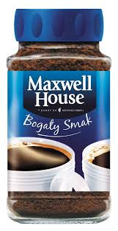
Целевая аудитория — совокупность потенциальных или реально существующих (фактических) потребителей, принимающих покупательские решения или оказывающих на них влияние.

Slide 4
2. Типы целевых аудиторий:
1. Новые пользователи товарной категории, которые, покупая продукт «Х», знако­мятся с данной категорией.
2 Лояльные торговой марке, которые регулярно покупают продукт «Х» .
3 Непостоянные потребители торговой марки (НПМ), которые покупают товары как «Х», так и других торговых марок.
4. Непостоянные потребители других торговых марок, которые покупают товары других торговых марок, но не марки «Х».
5. Лояльные другой торговой марке, которые регулярно покупают товар чужой тор­говой марки.

Slide 5
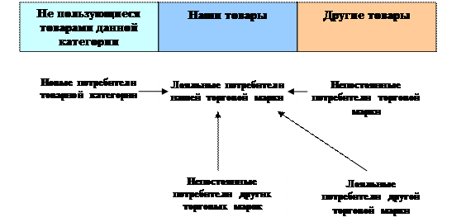
Пять групп покупателей как источник сбыта

Slide 6
Выбор целевой аудитории методом «рычага»
Под целевой аудиторией понимаются люди, на которых направлена конкретная кампания по рекламе или стимулированию сбыта, тогда как целевой рынок - это те, на кого направлены все составляющие комплекса маркетинга.

Slide 7
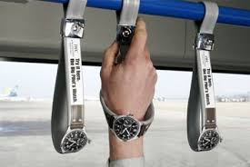
Соотношения ожидаемого роста продаж
(в денежном выражении) к стоимости мероприятий PC, способных
вызвать такой рост называют «рычагом».

Slide 8
Рекламный рычаг каждой из пяти групп зависит от жизненного цикла конкретной товарной категории.
1. Для новых пользователей товарной категории (НПК) характерно уменьшение рычага по мере развития товарной категории. На ранних стадиях жизненного цикла категории новые потребители обладают высоким сбытовым потенциалом (неосведомленные новые пользователи товарной категории). На стадии зрелости категории те потребители, которые все еще не пользуются товарами данной категории, обладают практически нулевым рычагом, так как их сбытовой потенциал очень низок, а затраты на то, чтобы убедить их пользоваться продуктом, к которому они относятся отрицательно [негативные новые пользователи товарной категории], если это вообще возможно, — очень высоки. Таким образом, с течением жизненного цикла рычаг для новых потребителей меняется от среднего к низкому.
Лояльные покупатели торговой марки обладают наибольшим потенциалом с точ­ки зрения будущих продаж, вместе с тем для их удержания нужны сравнительно небольшие затраты. Им нравится продукт, поэтому он будет продаваться без суще­ственной дополнительной рекламы или стимулирования. Таким образом, рычаг этой группы покупателей для текущего уровня продаж является очень высоким на протя­жении всего жизненного цикла товарной категории.
Итак, что рычаг для поддержания существующего сбыта не равен ры­чагу для увеличения уровня продаж. Большинство лояльных потребителей любой марки уже совершают покупки максимально часто (в особенности лояльные покупа­тели одной-единственной марки); в этой группе невозможно достичь большого роста продаж, а уровень затрат на усиление лояльности тех, кто лоялен нескольким торго­вым маркам, довольно высок. Поэтому с точки зрения увеличения уровня продаж лояльные потребители обладают низким рычагом на протяжении всего жизненного цикла товарной категории. Если же в качестве «марки» выступает компания (напри­мер, банк), то лояльные клиенты обладают высоким рычагом для прочих продуктов (например, других услуг) данной компании.
Непостоянные потребители торговой марки (НПМ) обладают относительно высо­ким рычагом на ранних стадиях жизненного цикла товарной группы [эксперименти­рующие НПМ], так как большая часть лояльных потребителей являются выходцами из этой группы. После того как они опробуют различные другие марки, уровень поку­пок ими нашего продукта увеличится, если он войдет в число «приемлемых» [таким образом, эти покупатели становятся регулярными непостоянными потребителями нашей марки]. Их рычаг увеличится еще и потому, что к тому времени основные затраты на рекламу и стимулирование уже будут понесены. При дальнейшем взрос­лении товарной категории рычаг непостоянных потребителей станет средним: они подвержены воздействию рекламы, но для их удержания требуются существенные затраты (больше, чем для удержания лояльных потребителей), так как эффект от мер по продвижению зачастую носит временный характер.
4. Для непостоянных потребителей других торговых марок характер изменения ры­чага с течением времени аналогичен предыдущей группе, но изначально их рычаг находится на более низком уровне. Эту группу потребителей всегда трудно привлечь, особенно если они успели попробовать и отвергнуть наш товар. Задача усложняется по мере старения товарной категории [регулярные непостоянные потребители других марок]. К тому же растут затраты на рекламу: чтобы «купить» расположение этих потребителей (если это вообще возможно), необходима широкомасштабная кампания по продвижению. Таким образом, с течением жизненного цикла товарной категории рычаг непостоянных потребителей других марок изменяется от среднего к низкому.
5. Лояльные потребители другой торговой марки в большинстве случаев обладают очень низким сбытовым потенциалом. Тех, кто не предан другой марке на 100% (благосклонные лояльные потребители конкурирующих с нашей марок, не отвергнувшие окончательно товар «Х»), можно временно привлечь на свою сторону посредством усиленного стимулирования, но на это уйдут большие средства. Таким образом, данная группа обладает низким рычагом на протяжении все цикла.

Slide 9
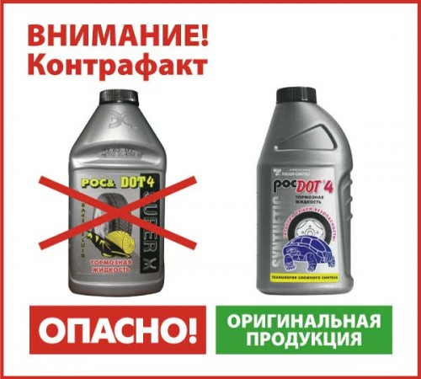
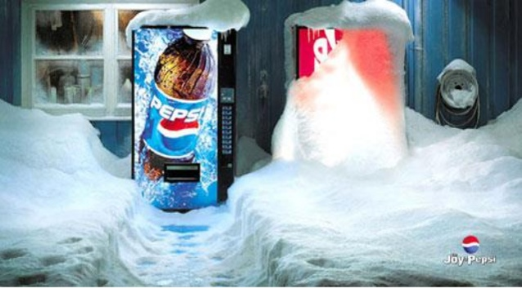
Позиционирование — определение места конкретного товара по отношению к товарам конкурентов в сознании потребителей. Позиционирование товара необходимо для обеспечения преимущественного положения товара на рынке.

Slide 10
Целевое поведение —это ожидаемое поведение, которое должно стать результатом рекламной кампании и поддается наблюдению и измерению.

